Slide 1
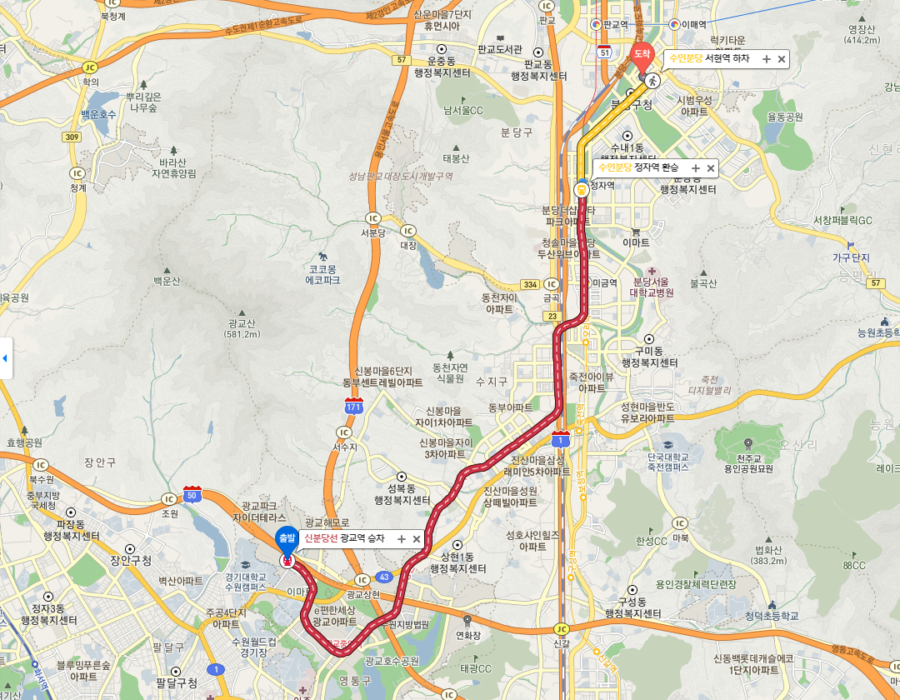
신분당선 광교역 - 신분당선 정자역 - 수인분당선 서현역 (2,450원/교통카드 기준)
총 거리 16.9km
지하철 신분당선 광교역 승차
기본운임(10㎞ 이내) : 1,250원 지불
지하철 신분당선 정자역 환승
별도운임 1,000원 지불
지하철 수인분당선 서현역 하차
거리 초과 5km 마다 100원 추가운임 적용
별도운임 200원 지불 (총 거리 16.9km)

Slide 2
- 한 개만 설치된 엘리베이터에서 동작 절차를 정리
(가장 효율적으로 엘리베이터가 동작하려면?)
=> 현재 엘리베이터 3층에 있음, 2층에서 올라가는 것 누름, 10층에서 내려가는 것 누름 을 가정(건물이 1층-10층으로 이루어져 있을때)
1) 엘리베이터가 3층, 2층에서 올라가는 인원이 많고 그 사람들의 목적지가 모두 10층이라면 3층->2층->10층->9,8,7층… 으로 동작하는 것이 효율적
2) 보통 엘리베이터 상승 또는 하강의 방향 따라(1->10,10->1) 운행하는 것이 가장 효율적이라고 생각됨, 그러므로 3층->10층->1층(1층으로 이동하는 인원 있을시)->2층
엘리베이터가 한 대이기 때문에 그 층의 인원에 따라서 효율성이 높아지거나 낮아짐을 결정하고, 보통적인 생각인 1->10, 10->1 방향으로 운행되는 것이 다음이라고 생각됨
- 엘리베이터가 두 개 설치된 경우 통합 동작 절차를 정리해 봅시다.
=> 현재 엘리베이터 A는 3층, B는 10층에 있음
1층에서 올라가는 것 누름, 4층에서 내려가는 것 누름
1) 1층에서 올라가는 것 누를 시 A는 절대값 2, B는 절대값 9로 A가 내려가는 것이 더 효율적
4층에서 내려가는 것 누를 시 B는 절대값 1, B는 절대값 6으로 A가 올라가서 내려오는 것이 효율적이다.
두 가지 경우 전부 A가 운행되는 것이 효율적이며 A 엘리베이터가 4층으로 이동하여 1층으로 내려가는 것이 가장 효율적이다.
두 대의 엘리베이터가 꼭 작동을 하여야 하는 것이면, B가 상승하강 방향에 따라 10층에서 하강하면서 4층을 경유해 내려가는 것이 효율적이며
A는 3층에서 1층으로 내려와 올라가는 것이 가장 효율적이라고 생각된다.

Slide 3
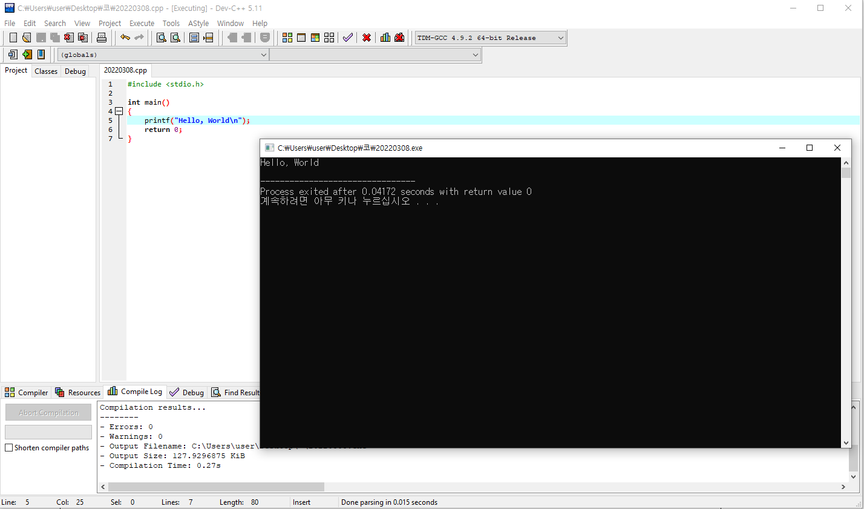
Hello, World 출력하기

Slide 4
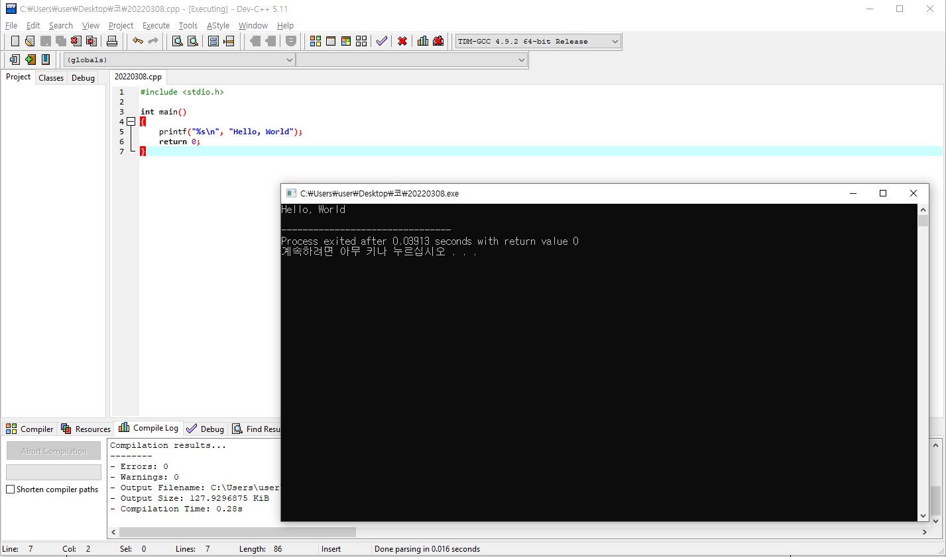
Hello, World 출력하기

Slide 5
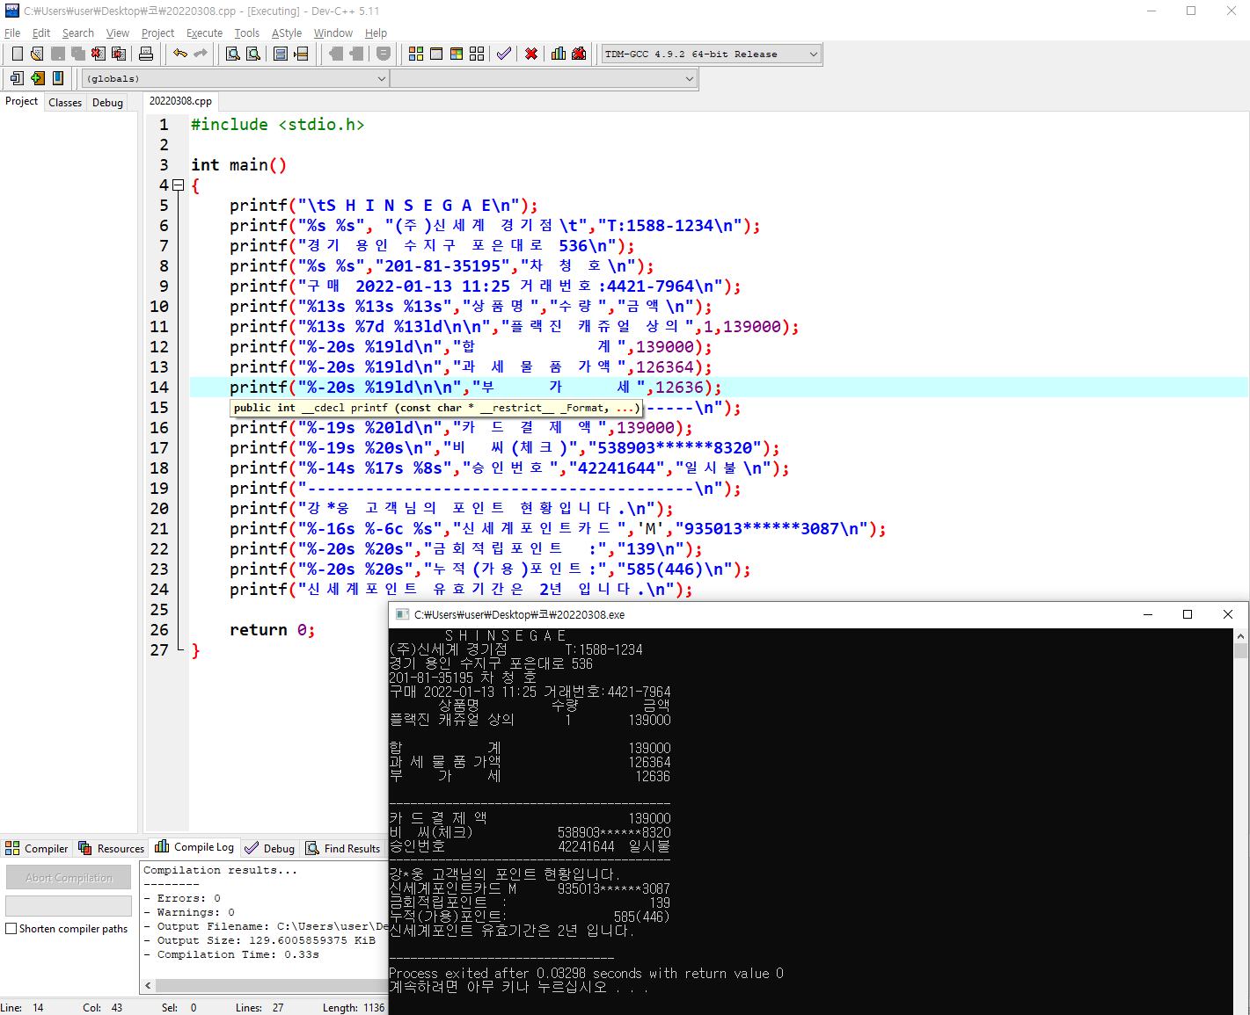
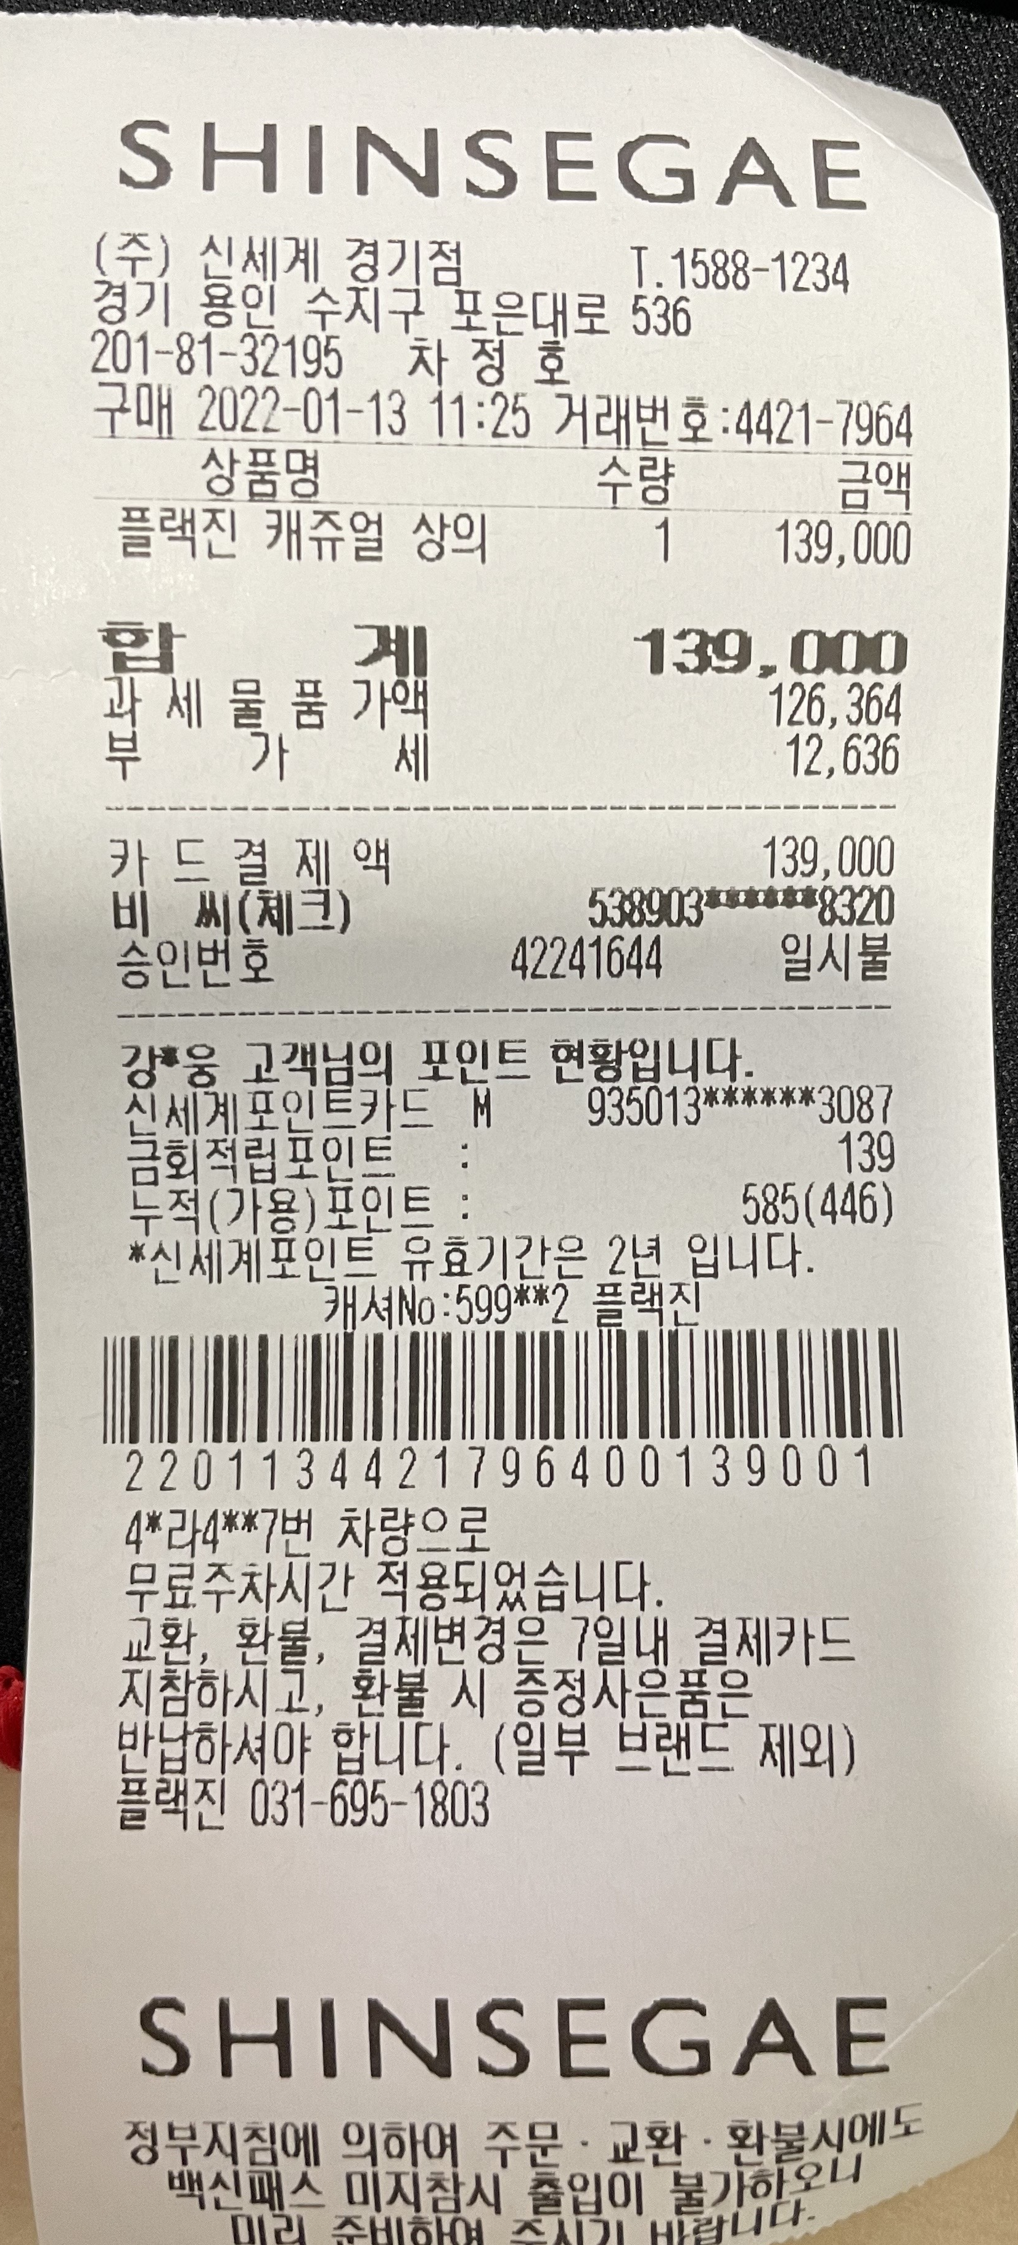
영수증 출력하기

